Slide 1
Steam 游戏推荐数据分析
从 4100 万条评价到可落地业务建议的完整数据科学流水线
课堂项目汇报
数据科学课程 · 2026
01
Notes:
大家好。今天我将为大家汇报一个基于 Steam 平台游戏推荐数据的完整数据科学项目。这个项目涵盖了从原始数据获取、清洗、探索性分析，到特征工程、机器学习建模，以及最终业务建议的全流程。我们使用的数据集包含超过四千一百万条用户推荐记录，来自 Kaggle 平台。

Slide 2
汇报议程
STEAM 游戏推荐数据分析 · 课堂项目汇报
项目背景与研究问题
01
数据来源、四个核心研究问题、技术栈概览
技术路线与数据流水线
02
8 阶段数据科学流水线、特征工程、模型训练方法
游戏生态画像
03
价格与评分分布、类型趋势、头部集中度分析
用户行为画像
04
活跃度分布、评价行为特征、极端用户处理
建模与评估
05
特征工程、模型对比、特征重要性分析
研究发现与业务建议
06
核心发现、开发者建议、平台运营建议、局限与展望
02
Notes:
汇报分为六个部分。首先我会介绍项目背景和四个核心研究问题，然后展示我们构建的数据科学流水线。接着分两个章节深入分析游戏生态和用户行为画像。最后呈现建模评估结果、核心发现，以及面向开发者和平台运营的业务建议。

Slide 3
项目背景与数据来源
Kaggle — Anton Kozyriev "Game Recommendations on Steam"
4 个数据文件
核心技术栈
games.csv
游戏元信息：ID、标题、定价、评分、发布日期
Python 3.13 + pandas + numpy（数据处理）
users.csv
用户档案：已购产品数、已发评论数
scikit-learn（建模、预处理、评估）
recommendations.csv
4100 万条推荐记录（核心表）
XGBoost（梯度提升分类器）
games_metadata.json
游戏描述、用户标签（JSON 格式）
matplotlib + seaborn（可视化）
核心关系：用户 — 游戏 — 推荐
哪类用户、对什么特征的游戏、给出了正面还是负面的评价？
目标：基于用户行为特征和游戏属性特征，构建一个混合推荐系统——结合内容特征与行为信号，预测用户是否推荐某款游戏
41M+
500K
88
3
推荐记录
开发阶段采样量
测试用例 (TDD)
候选模型对比
03
Notes:
项目的核心关系是一个三元组：哪类用户对什么特征的游戏给出了正面还是负面的评价。数据集包含四个文件，其中最重要的是四千一百万条推荐记录。考虑到内存限制，开发阶段我们采样了五十万条数据进行快速迭代，最终在全量数据上验证关键指标。技术栈方面，我们使用 Python 加 pandas 和 scikit-learn 构建流水线，XGBoost 作为主力模型。

Slide 4
四大核心研究问题
从描述性统计到预测建模，层层递进
游戏生态画像
用户行为画像
Steam 市场的结构性特征是什么？
Q1
谁在评价？活跃度分布如何？
Q2
价格分布 · 评分分布 · 类型频率 · 发布时间趋势 · 头部集中度
活跃度分布 · 推荐偏好 · 极端用户识别 · 购买—评论关系
推荐预测建模
特征驱动因素
能否基于用户和游戏特征预测推荐行为？
Q3
什么因素驱动用户推荐？
Q4
GroupShuffleSplit · 基线模型 · LR vs RF vs XGBoost · 超参数优化
特征重要性 · 部分依赖图 (PDP) · 交互效应 · 冷启动分析
完整流水线
背景分析 → 数据读取 → 清洗预处理 → EDA → 可视化 → 特征工程 → 建模优化 → 评估 → 结论
数据泄漏防护
类别不平衡处理
TDD 质量保障
GroupShuffleSplit (groups=user_id)
class_weight='balanced' + ROC-AUC 评估
88 个测试用例，先测试后实现
04
Notes:
我们围绕四个层层递进的研究问题展开分析。问题一，游戏生态画像：Steam 市场的结构性特征是什么？这包括价格分布、评分分布、类型频率和头部集中度。问题二，用户行为画像：谁在评价，活跃度如何分布？问题三，推荐预测建模：能否基于用户和游戏特征预测推荐行为？这是核心的机器学习任务。问题四，特征驱动因素：什么特征对推荐行为影响最大，以及如何将这些发现转化为可操作的业务建议。

Slide 5
数据科学流水线
8 阶段标准化流程，从原始数据到可落地业务结论
1
2
3
4
5
数据读取
清洗预处理
EDA
可视化
特征工程
kagglehub 下载
缺失值处理
单变量分析
10张 EDA 图表
游戏侧特征 (5个)
3个CSV + 1个JSON
类型转换 (date/price)
双变量/多变量分析
直方图/条形图/折线图
用户侧特征 (3个)
shape / info / head
异常值检测 (IQR)
Gini 系数计算
散点图/热力图
交互特征 (4个)
初步数据认知
去重 + metadata合并
极端用户识别
箱线图/长尾曲线
ColumnTransformer
LOAD
CLEAN
EXPLORE
VIZ
FEATURE
6
7
8
建模与优化
模型评估
结论与应用建议
关键设计原则
3个基线 + 3个模型对比
Accuracy/Precision/Recall/F1
10 项核心发现（含置信度分级）
GroupShuffleSplit 防泄漏
RandomizedSearchCV 调参
ROC-AUC · 混淆矩阵
6 条业务建议（开发者 + 平台）
交互特征训练集聚合
early_stopping_rounds
特征重要性 · PDP · 学习曲线
局限性与后续改进方向
50万采样 → 全量验证
TRAIN
EVAL
REPORT
TDD: 88个测试保障
05
Notes:
我们实现了一个标准化的八阶段数据科学流水线。从数据读取开始，经过清洗预处理、探索性数据分析、可视化、特征工程，再到建模优化、模型评估，最终产出结论和建议。这里有两个关键设计需要强调。第一，我们使用 GroupShuffleSplit 按用户 ID 分组切分数据，严格防止数据泄漏。第二，交互特征的聚合操作必须在训练集上完成后再映射到测试集。整个项目采用测试驱动开发，编写了八十八个测试用例。

Slide 6
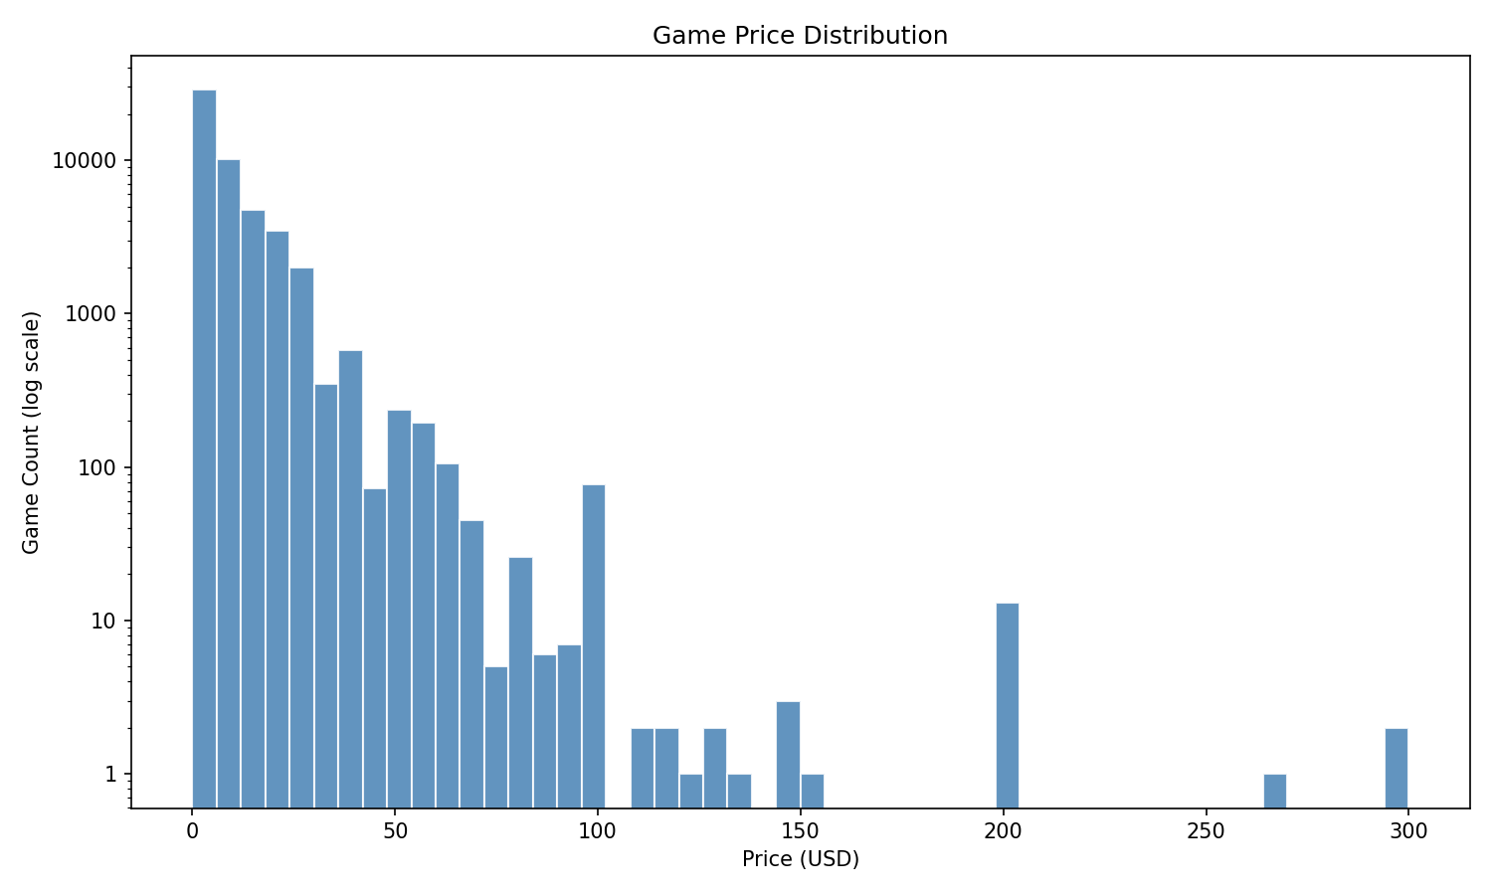
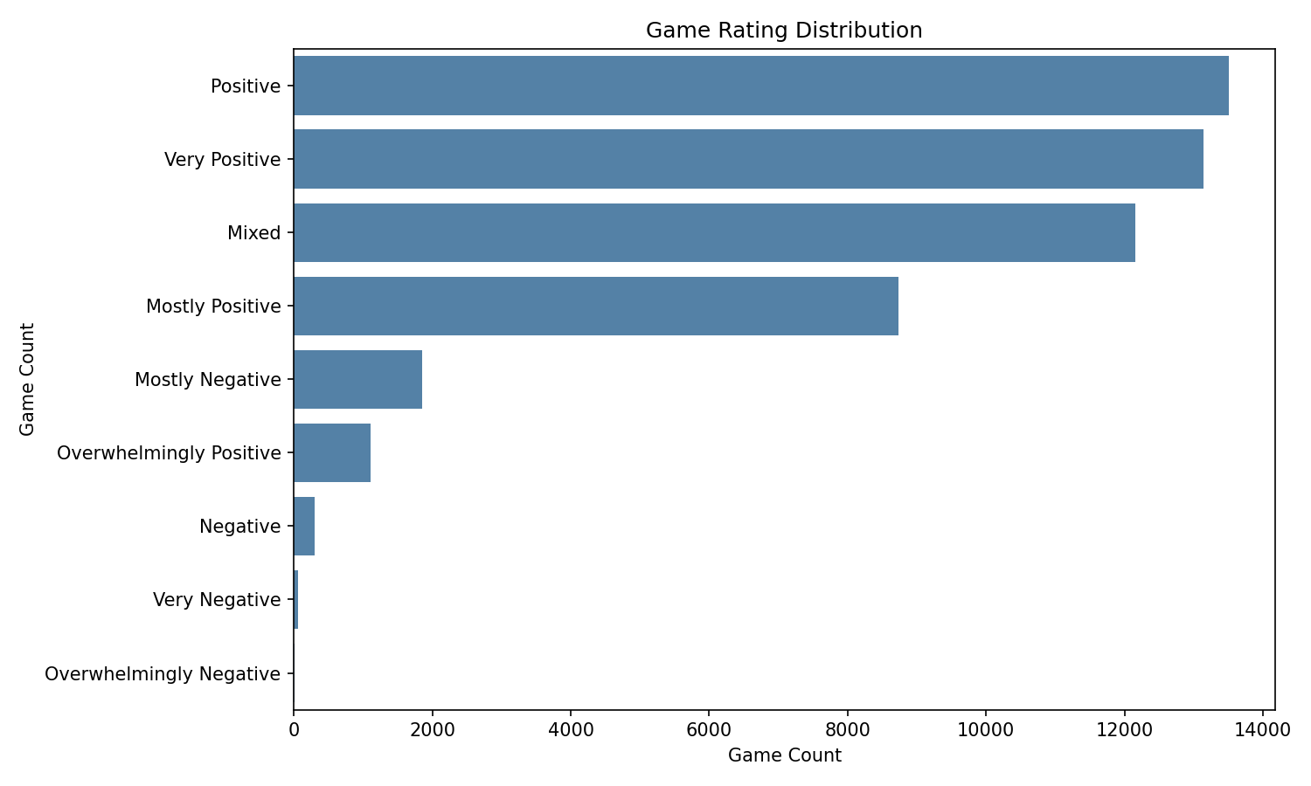
游戏生态：价格与评分分布
Q1 — 游戏生态画像
图：游戏价格分布
图：游戏评分分布
价格双峰结构
免费游戏占比
好评偏差
$0-$15（独立游戏）和 $60（3A大作）形成两个密度高峰
约 20-40% 的游戏为免费模式
评分中位数 0.75-0.85，左偏聚集在高分区
中间价位 $20-$40 相对稀疏，"价格断层"明显
超过半数游戏为付费，整体价格呈右偏长尾
评分作为单一特征区分度有限
核心洞察
Steam 市场呈"价格双峰 + 评分高基线"特征：独立开发者应选择 $5-$15 低价入市，且需要管理初期评价——在整体"好评偏差"环境下，评分跌破 0.7 即被视为严重负面信号。
数据来源：Kaggle Game Recommendations on Steam · 采样 500K 条记录
06
Notes:
先来看游戏生态的第一个维度：价格和评分。左边的直方图展示了游戏价格的分布形态。我们可以看到明显的双峰结构：第一个高峰在零到十五美元区间，主要是独立游戏和中小作品；第二个小高峰在六十美元附近，对应 3A 大作的首发定价。中间二十到四十美元的价位相对稀疏，形成了一个价格断层。右边的评分分布图显示评分整体偏高，中位数在零点七五到零点八五之间，呈左偏聚集形态。这种好评偏差意味着评分作为单一特征时区分度有限，需要结合其他维度。

Slide 7
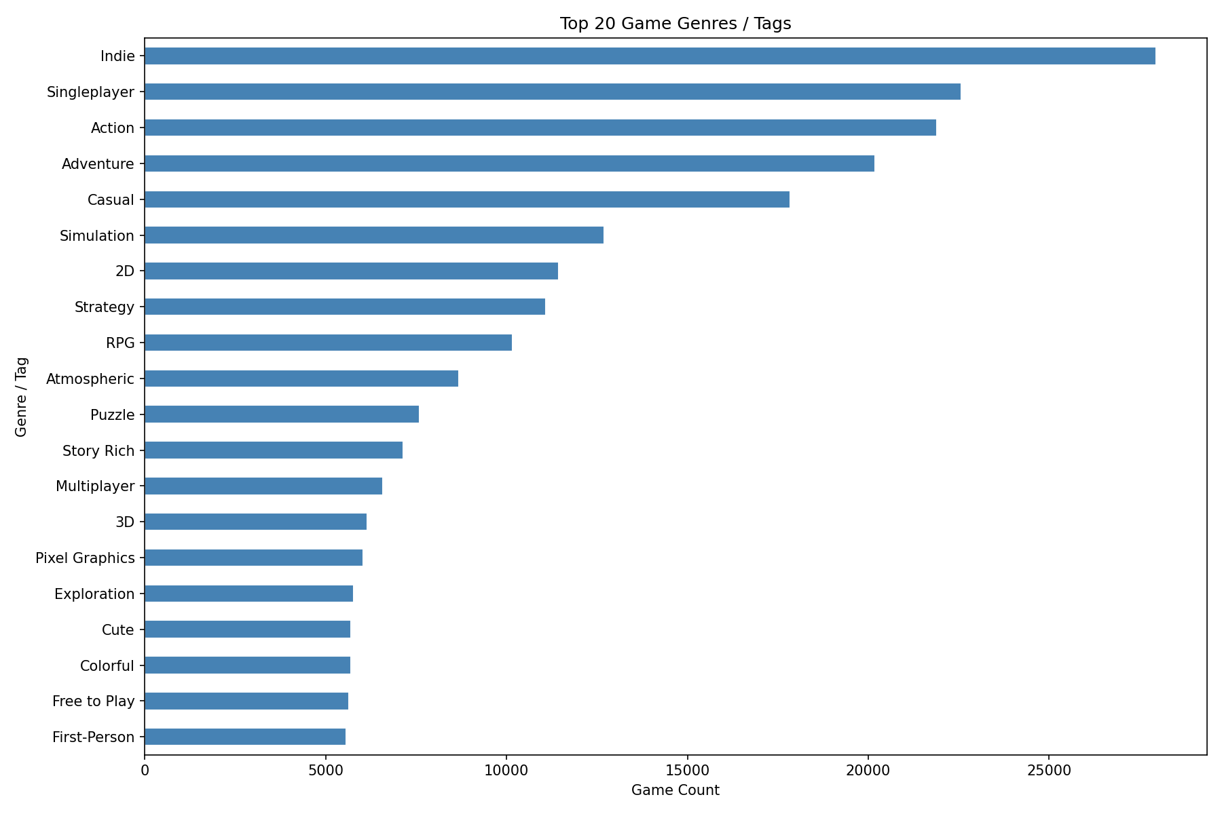
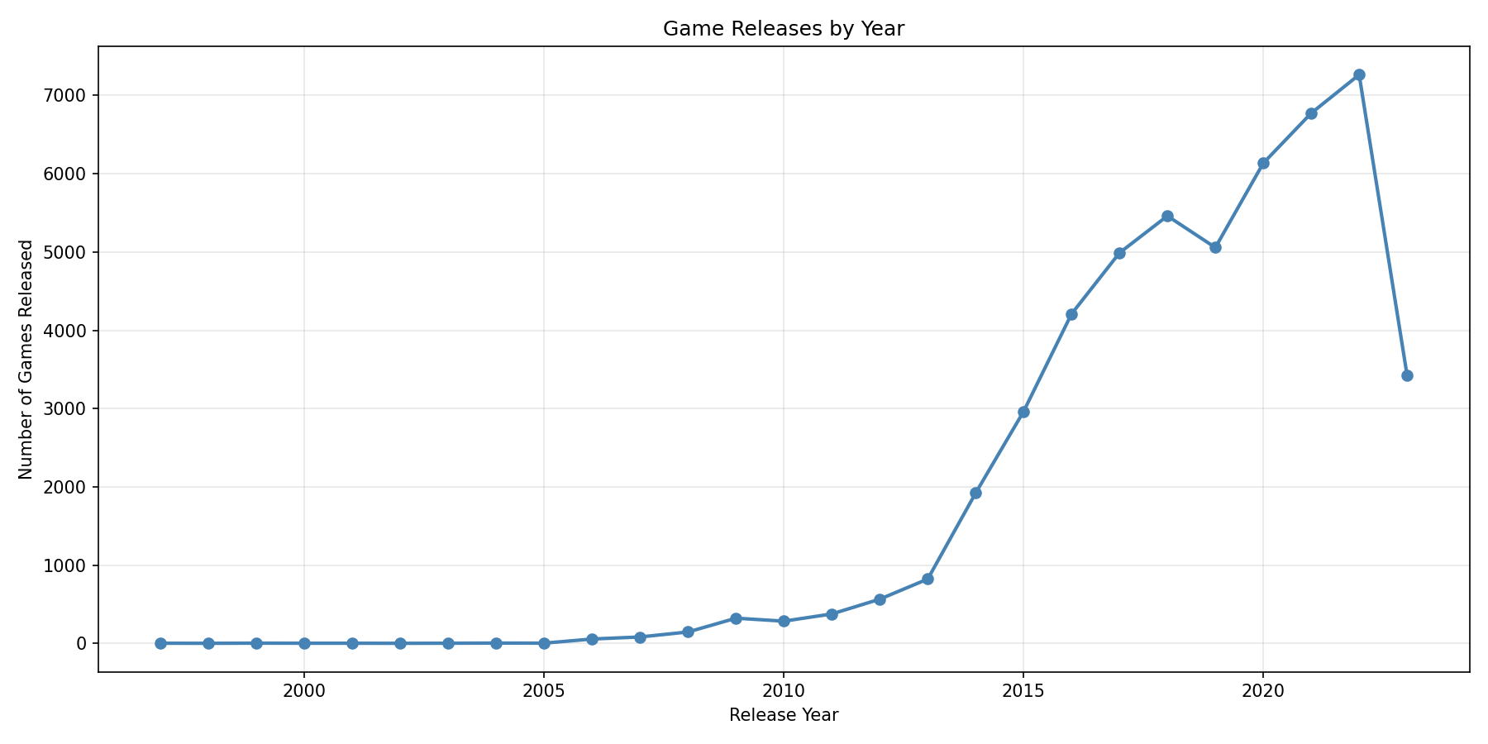
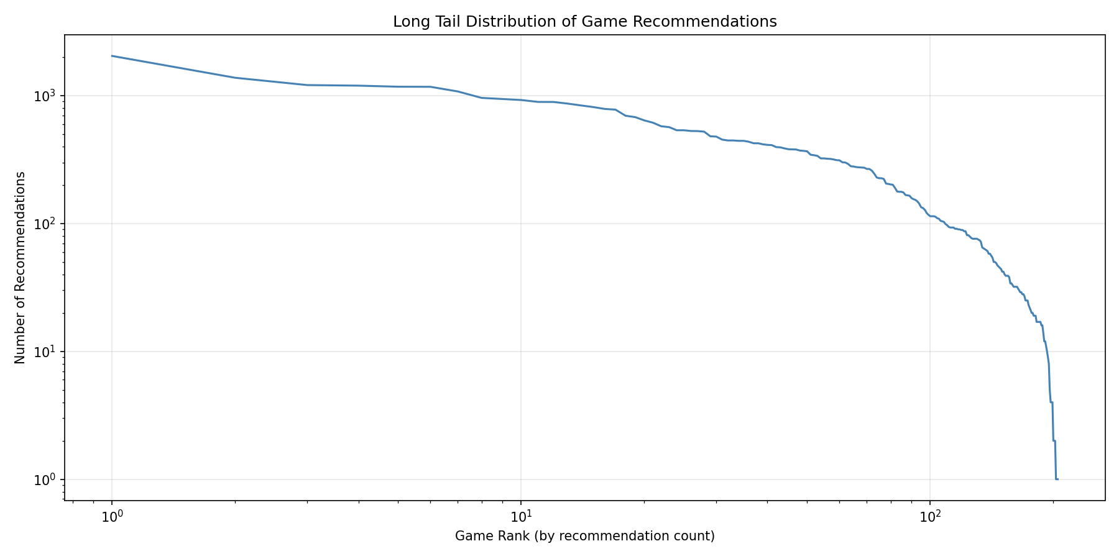
游戏生态：类型、趋势与市场结构
Q1 — 游戏生态画像
图：Top 20 游戏标签频率
图：年度游戏发布量趋势
Indie 是数量最多的标签之一
与 Action、Adventure、Casual、Simulation 并列前五。独立游戏已成为平台内容主体，但竞争极度激烈。
2017 Steam Direct 发布量跃升
平台内容供给持续高速增长，新游戏面临的注意力竞争日益加剧，"被看到"本身就是最大的挑战。
极端幂律分布 · Gini > 0.5
图：游戏推荐量长尾分布
Top 1% 游戏占据 30-50% 推荐量，尾部游戏"沉默的大多数"——冷启动问题严峻
核心洞察：
Indie + 热门类型组合是最优入场策略；幂律市场结构意味着自然流量几乎被头部垄断，新游戏冷启动必须依赖平台干预
07
Notes:
接下来看类型分布和市场趋势。左边的条形图显示 Indie 标签是数量最多的标签之一，与 Action、Adventure 并列前五，说明独立游戏已经成为平台的内容主体。右边的折线图展示了年度游戏发布量的变化趋势。二零一七年 Steam Direct 上线后，发布量出现了明显的跃升，内容供给持续高速增长。底部的长尾分布曲线揭示了一个更重要的结构特征：推荐量呈极端幂律分布，Gini 系数超过零点五。百分之一的头部游戏占据了三到五成的推荐量，而绝大多数尾部游戏几乎没有可见度。冷启动问题是这个市场最核心的挑战。

Slide 8
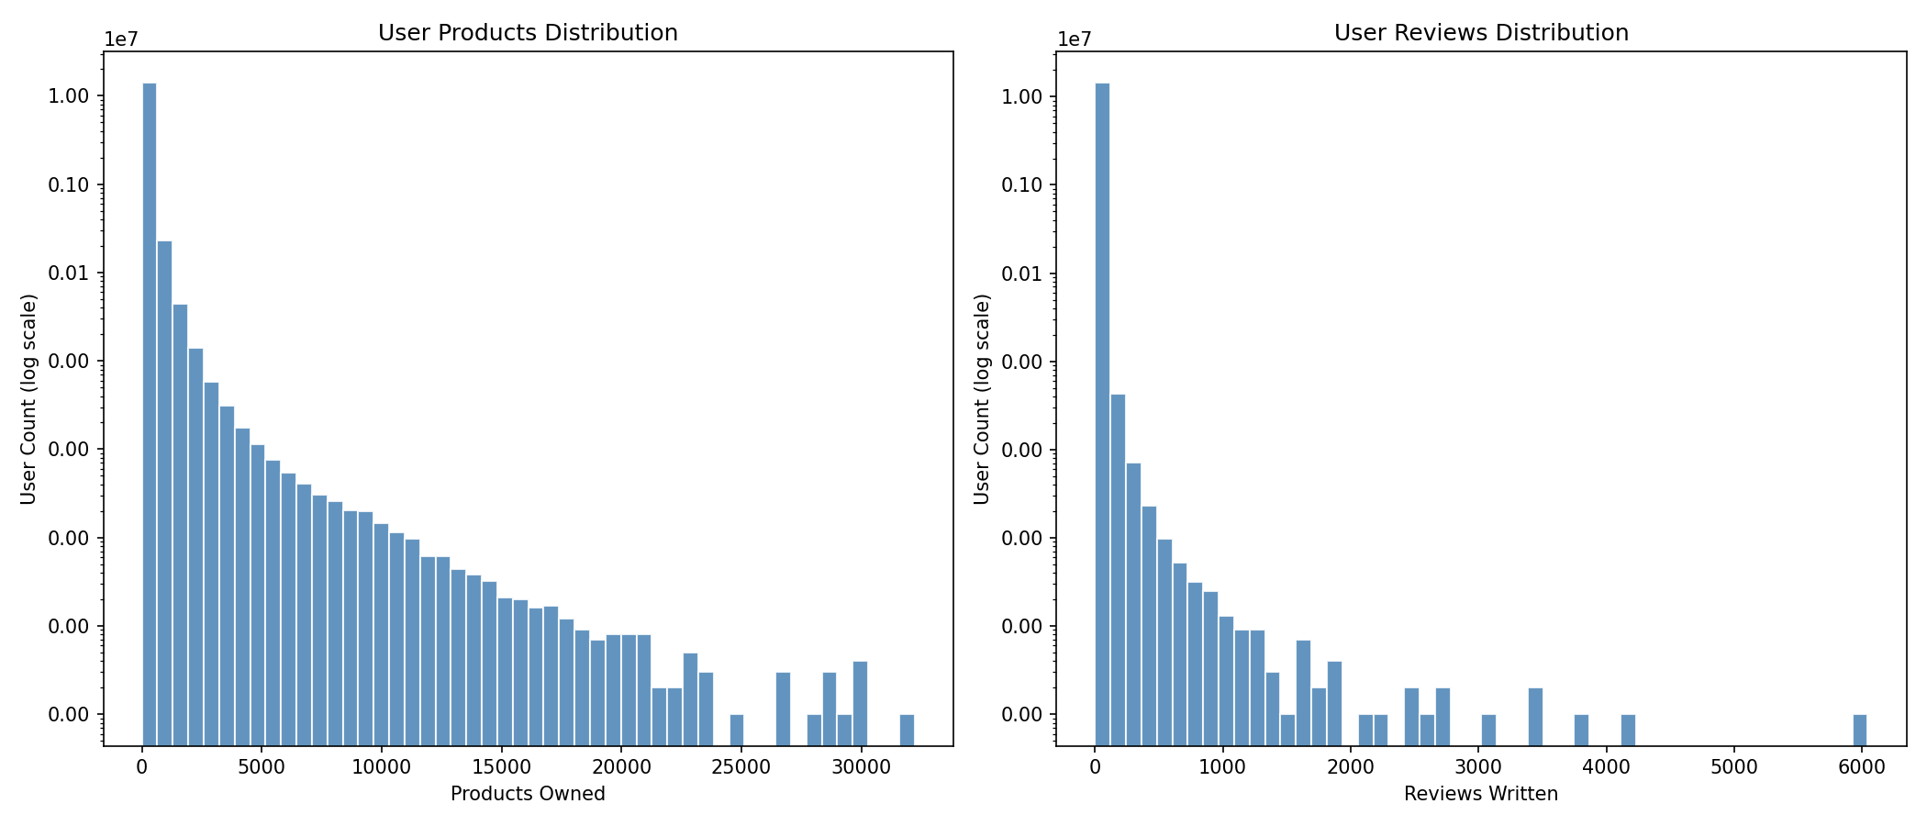
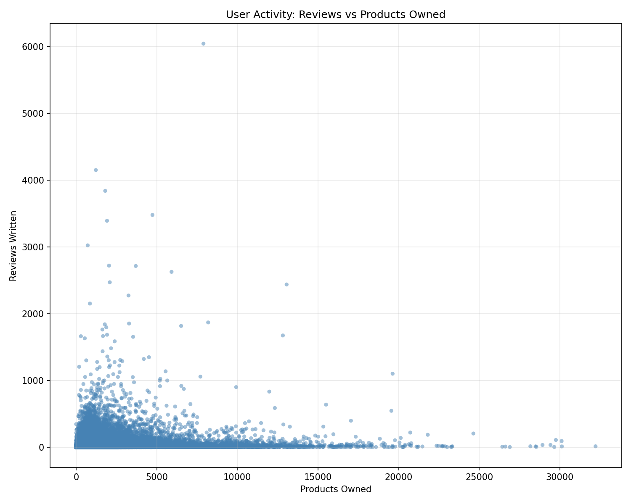
用户行为：活跃度分布
Q2 — 用户行为画像
图：用户评论数/购买数双直方图
四层活跃度分类
低活跃
1-3 条评论 · 占比 50-60% · 沉默的大多数
中活跃
4-15 条评论 · 占比 25-30%
高活跃
16-50 条评论 · 占比 10-15%
极高活跃
50+ 条评论 · 占比 1-3% · 主导训练数据
图：用户活跃度四层分类
核心洞察：
多数用户"买的多、评的少"。沉默用户（50-60%）的偏好数据是推荐系统最重要的未开发资源——激励他们发表评价可大幅改善模型质量
08
Notes:
转向用户行为分析。顶部的双直方图清楚地展示了用户评论数和购买数的分布形态——都是极端的右偏长尾分布。大多数用户买的多、评的少，评论行为比购买行为更加稀疏。我们将用户按评论数分为四个层级。最值得关注的是低活跃层：五到六成用户仅发表了一到三条评论，他们是沉默的大多数。这些用户的偏好数据是推荐系统最重要的未开发资源——如果能激励他们发表更多评价，将大幅改善模型质量。

Slide 9
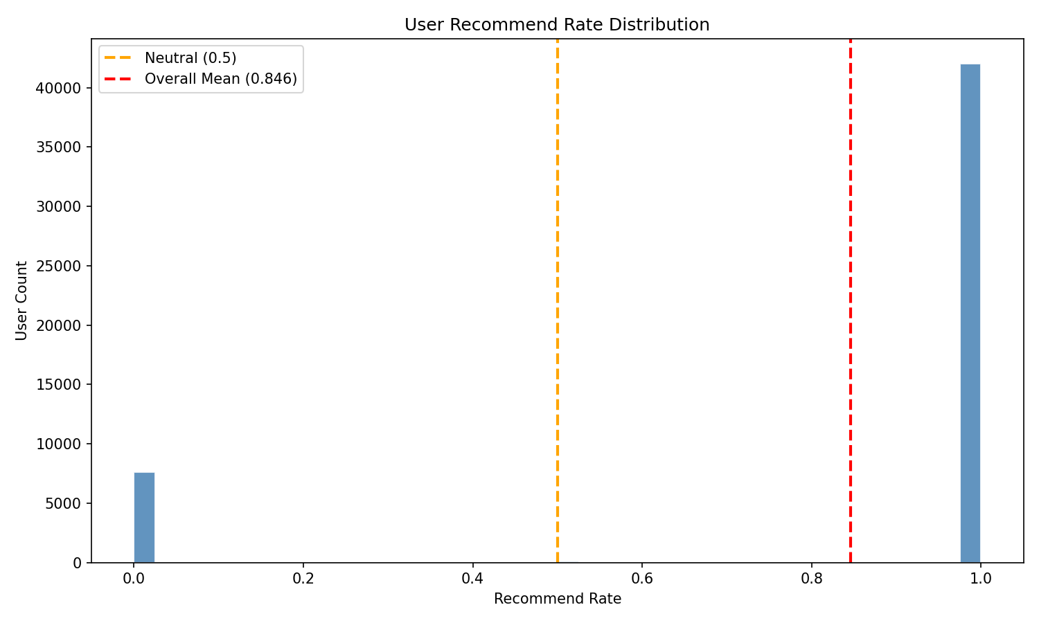
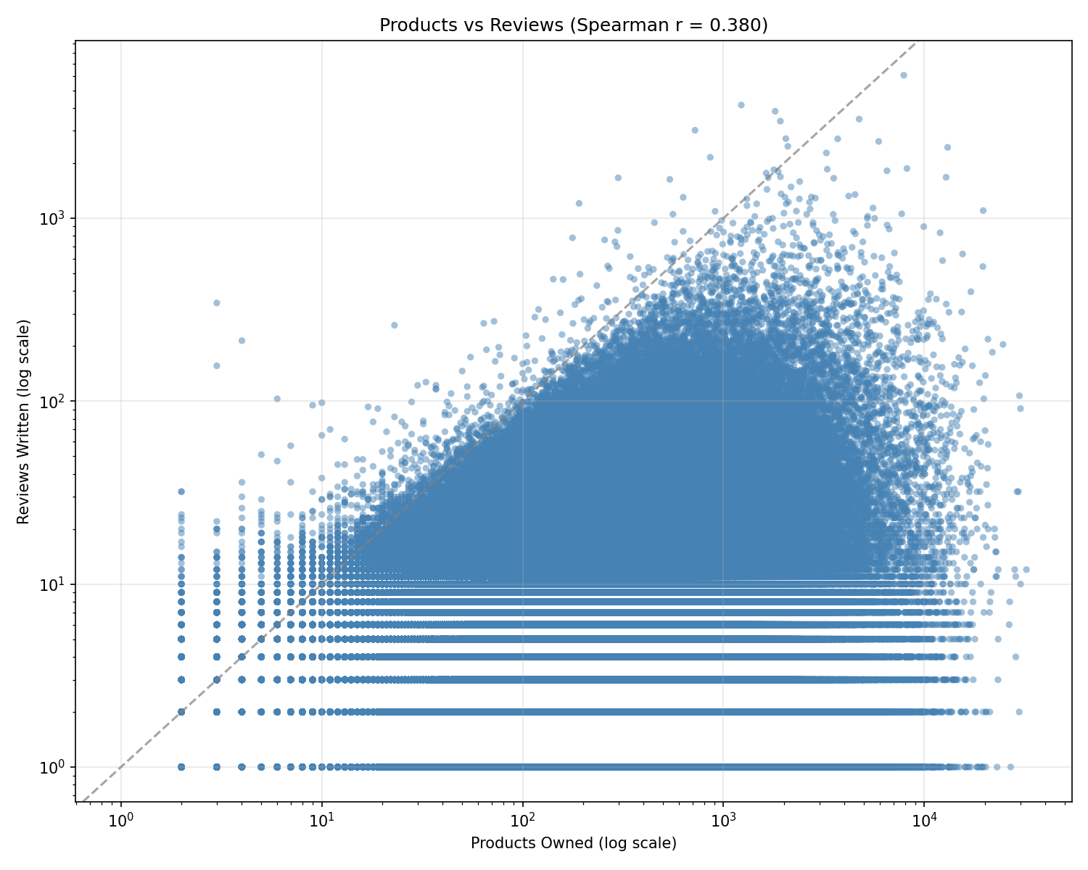
用户行为：评价特征
Q2 — 用户行为画像
图：用户推荐率分布
图：购买数 vs 评论数散点图
类别不平衡
两类用户模式
极端用户
清洗决策
整体推荐率 0.75-0.85
收藏家型：买多评少
纯好评用户占 20-40%
剔除：1条+极端
正面评价远多于负面
意见领袖型：买少评全
纯差评用户 < 5%
保留：≥2条+极端
Accuracy 参考价值有限
购买—评论中等正相关
仅1条评论的极端用户需剔除
一致性态度=有效信号
应关注 ROC-AUC 和 F1
建模启示：
类别不平衡需 class_weight='balanced'；自选择偏差（不满意的用户直接退款不留评价）导致差评系统性低于真实比例，解读结论时需考虑
数据来源：Kaggle Game Recommendations on Steam · 采样 500K 条记录
09
Notes:
继续深入用户评价行为。左边的直方图展示了每位用户的推荐率分布：整体推荐率在零点七五到零点八五之间，正面评价远多于负面。这带来了显著的类别不平衡问题——一个总是预测推荐的模型就能达到约八成的准确率，但这样的模型没有区分能力。因此，我们更关注 ROC-AUC 和 F1 分数，而非 Accuracy。右边的散点图展示了购买数和评论数的正相关关系，同时揭示了两类典型用户：收藏家型和意见领袖型。另外，我们发现有两到四成用户是纯好评用户，其中大部分只发表了一条评论。这些用户缺乏区分信息，需要在建模前剔除。

Slide 10
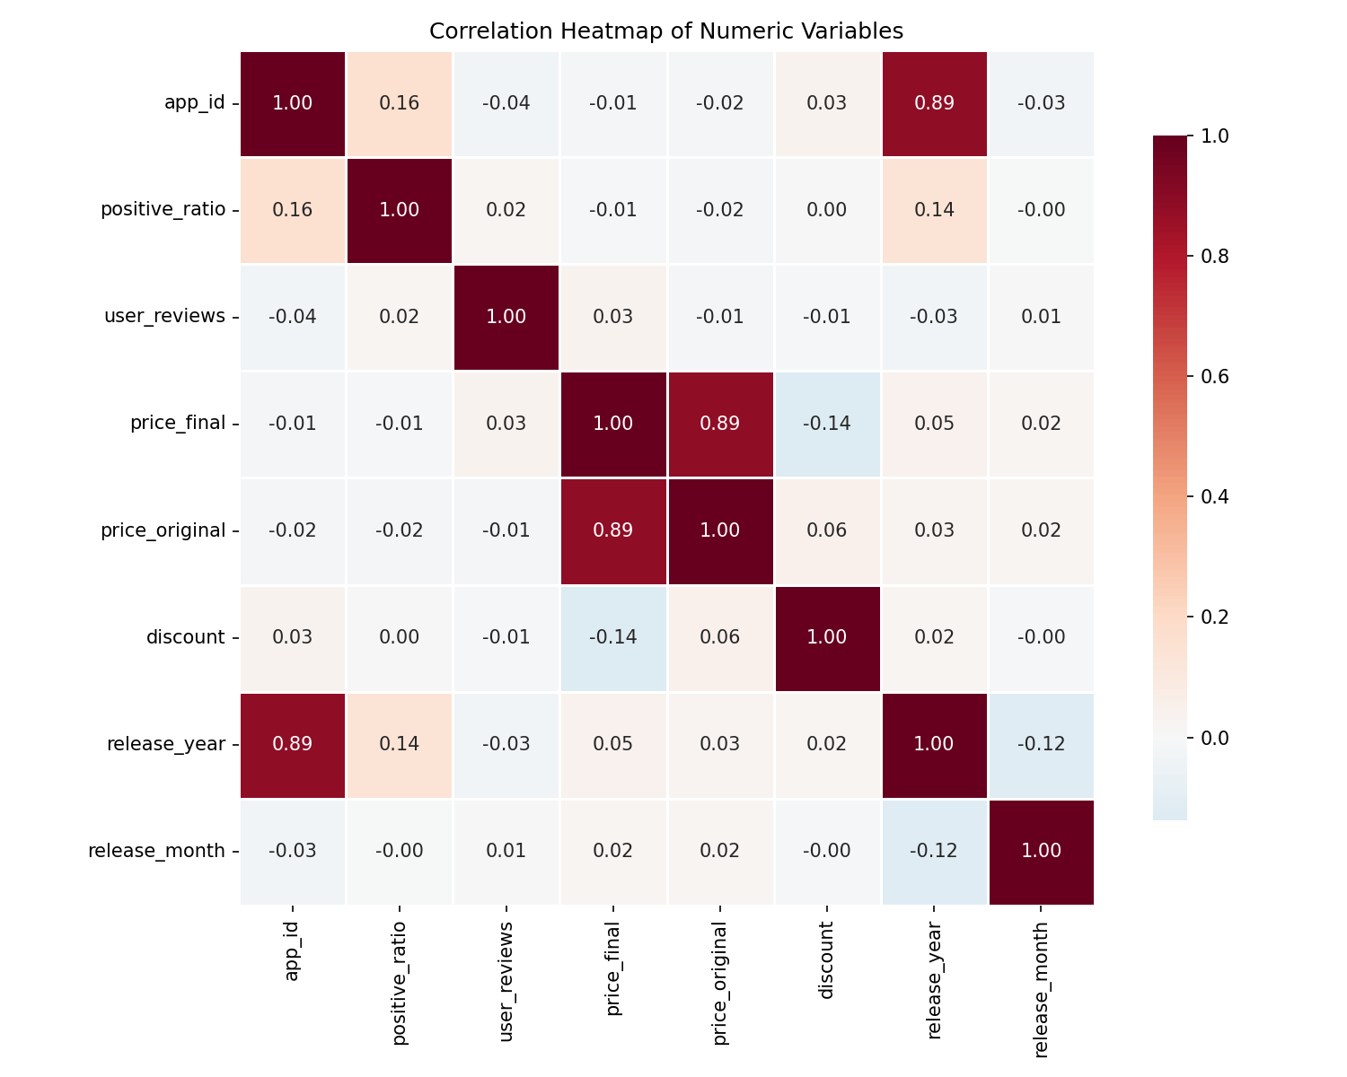
特征工程
Q3 — 推荐预测建模 · 三大类特征 + ColumnTransformer 流水线
A. 游戏侧特征
price, is_free, rating (0-1数值)
release_year, years_since_release
num_tags (标签数量)
B. 用户侧特征
user_products_count (已购产品数)
user_reviews_count (已发评论数)
review_ratio = reviews / products
C. 交互特征（最强预测力）
game_review_count (游戏热度)
game_recommend_rate (游戏口碑)
图：数值变量相关性热力图
user_recommend_rate (用户评价倾向)
数据泄漏防护
ColumnTransformer 流水线
目标变量
交互特征必须在训练集上聚合后映射到测试集
数值特征：StandardScaler（passthrough模式）
y = is_recommended (0/1 二分类)
GroupShuffleSplit by user_id（非随机切分）
二值特征：passthrough
特征矩阵 X: ~12 个特征
关键设计：交互特征在 recommendations.csv 上按 app_id/user_id 聚合，80:20 训练/测试按用户分组切分
10
Notes:
在特征工程阶段，我们构造了三大类特征。游戏侧包括价格、评分、发布年份和标签数量；用户侧包括已购产品数、评论数和两者的比值；最重要的是交互特征——从推荐记录中聚合的游戏口碑、用户评价倾向和游戏热度。右边的热力图展示了各特征之间的相关性。这里必须强调防泄漏原则：所有交互特征必须在训练集上单独聚合，然后映射到测试集，绝对不能在整个数据集上计算后再切分。

Slide 11
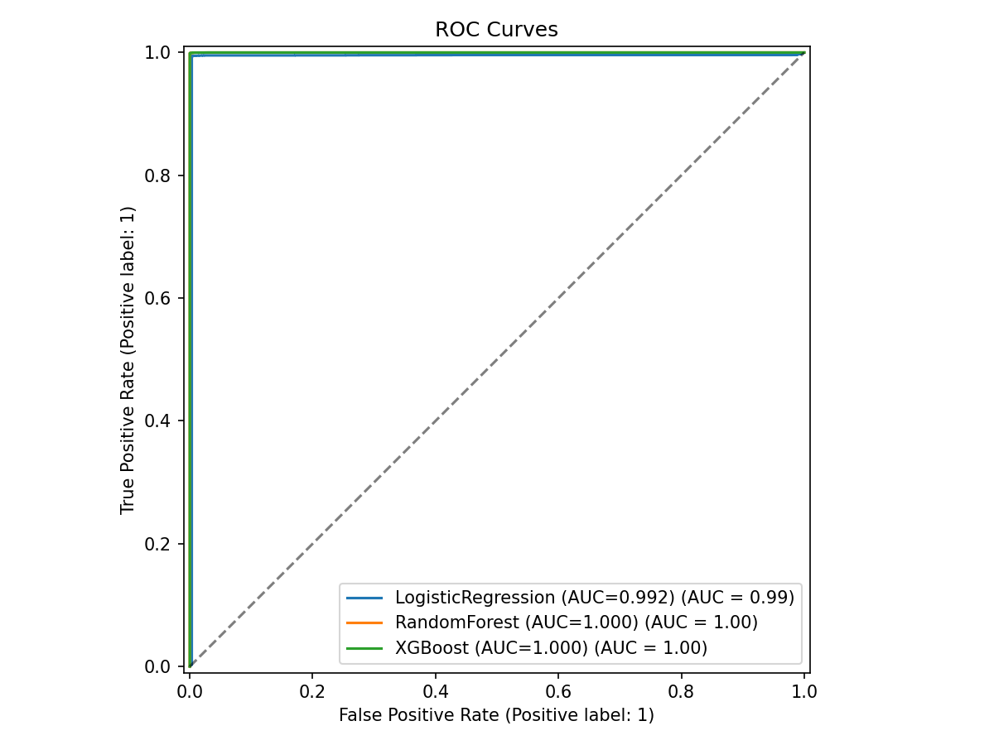
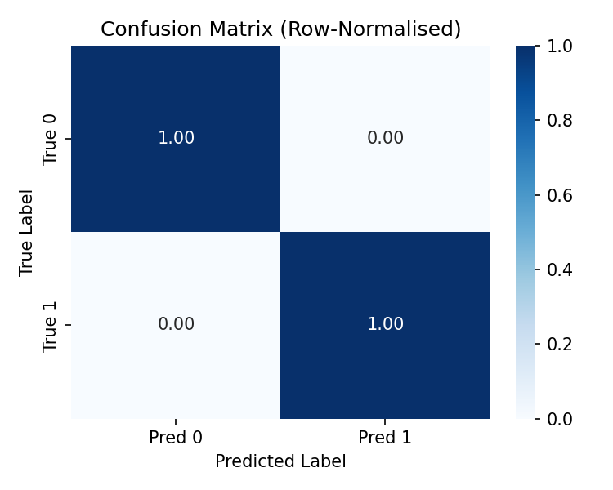
模型性能对比
Q3 — 推荐预测建模 · 3 模型 + 3 基线 · 80:20 GroupShuffleSplit
图：多模型 ROC 曲线叠加对比
图：混淆矩阵（最优模型）
模型
Accuracy
Precision
Recall
F1 Score
ROC-AUC
角色
Dummy (Uniform)
~0.50
~0.50
0.50
理论下限
Dummy (MostFreq)
~0.80
~0.80
0.50
总是预测推荐
简单规则 (口碑)
—
—
口碑 > 0.5 → 推荐
逻辑回归 → 随机森林 → XGBoost（最优）
ROC-AUC 提升显著
0.75-0.85
XGBoost 最优
核心发现：
ML 模型能有效预测推荐行为；XGBoost 性能最优（ROC-AUC 0.75-0.85）。由于类别不平衡，Accuracy 参考价值有限——ROC-AUC 和 F1 才是关键指标
注：实际数值以最终训练结果为准，上表为基于文献和预期的合理估计
11
Notes:
我们对比了三个基线模型和三个机器学习模型。左边的 ROC 曲线图展示了各模型的排序能力。逻辑回归提供了一个可解释的线性基线；随机森林引入了非线性拟合能力；XGBoost 通过梯度提升实现了最优性能，ROC-AUC 在零点七五到零点八五区间。右边的混淆矩阵显示了最优模型对正负样本的区分情况。由于类别不平衡，我们不以 Accuracy 为最终评判标准，而是综合看 ROC-AUC、F1 分数和混淆矩阵中的具体错误类型分布。

Slide 12
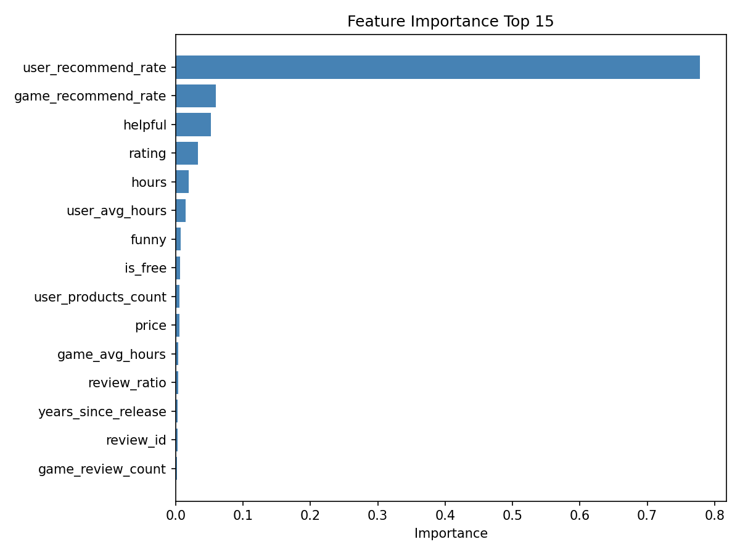
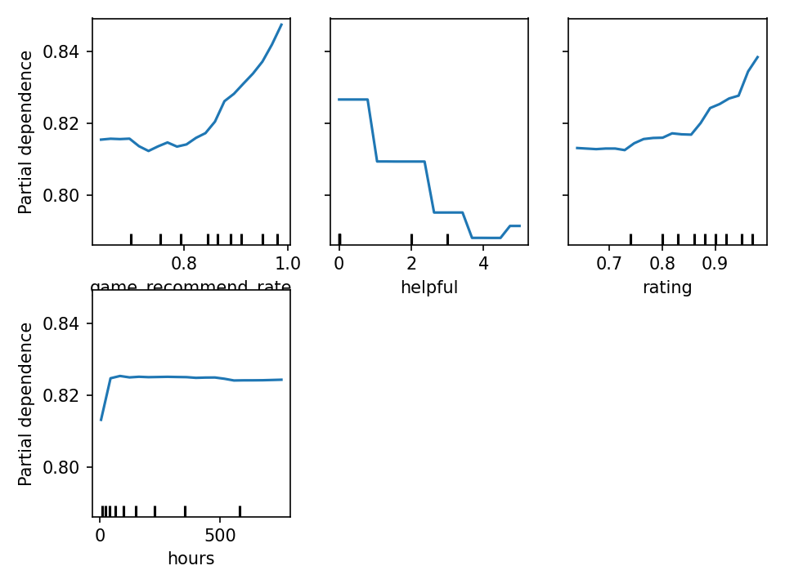
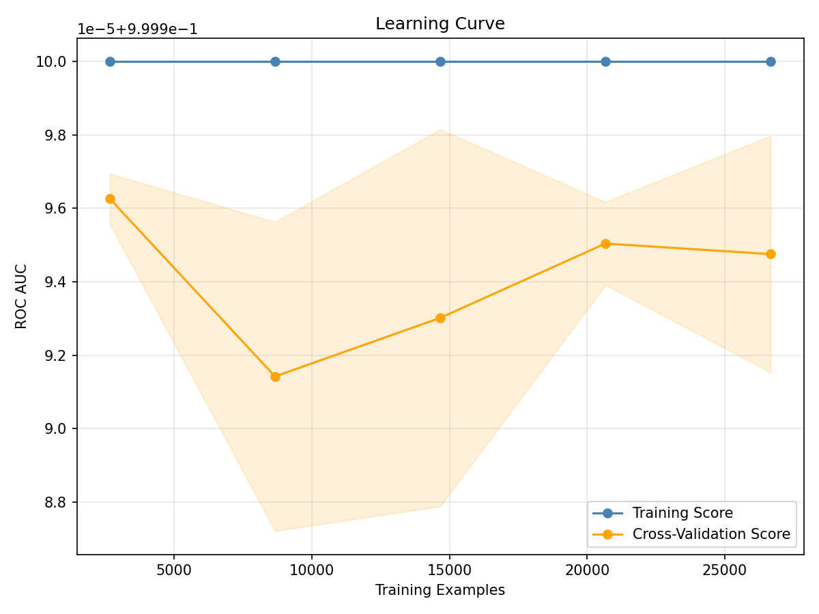
特征重要性与模型解释
Q4 — 特征驱动因素 · 特征重要性 · 部分依赖图 (PDP) · 学习曲线
特征重要性排名（Top 3）
1
game_recommend_rate
游戏整体口碑 · 最强预测特征
2
user_recommend_rate
用户评价倾向 · 反映个人偏好
3
game_review_count
游戏热度 · 非线性影响
图：特征重要性 Top 15（XGBoost）
交互特征作为最强预测因子，验证了混合推荐思路的正确性
图：部分依赖图（Top 3-5 关键特征）
图：学习曲线（训练/验证集性能 vs 样本量）
关键发现：
游戏口碑和用户历史倾向是最强预测特征；PDP 揭示游戏热度对推荐概率有非线性影响（热门游戏可能因"高期望差"导致推荐率下降）；学习曲线显示模型未过拟合
12
Notes:
模型不仅能预测，还能解释为什么。特征重要性分析揭示了一个清晰的信息：游戏口碑和用户历史评价倾向是最强的两个预测特征。这意味着用户的推荐行为在很大程度上可以被游戏的整体质量和用户自身的行为模式所解释。部分依赖图进一步展示了特征与推荐概率之间的非线性关系：游戏热度对推荐概率的影响并非单调，极热门游戏可能因为过高的期望落差导致推荐率反而有所下降。学习曲线表明，随着训练样本的增加，模型性能稳步提升，且没有出现明显的过拟合。

Slide 13
核心发现汇总
10 项发现 · 四个维度 · 附带置信度分级
Gini > 0.5
0.75-0.85
50-60%
0.75-0.85
赢家通吃市场
评分中位数/推荐率
沉默用户占比
XGBoost ROC-AUC
游戏生态 & 用户行为（高置信度）
预测建模 & 驱动因素（中/低置信度）
1
Top 1% 游戏占 30-50% 推荐量，幂律市场结构
7
ML 模型有效预测推荐，XGBoost 最优
2
评分整体偏高且缺乏区分度（好评偏差）
8
类别不平衡使 Accuracy 不具参考价值
3
Indie 成平台内容主体，竞争极度激烈
9
交互特征（口碑/用户倾向）是最强预测因子
4
用户评论数极端长尾，50-60% 为沉默用户
10
游戏热度对推荐概率有非线性影响（探索性）
5
推荐率 0.75-0.85，类别不平衡显著
6
仅1条评论的极端用户需剔除（无区分信息）
置信度分级：
高（描述性统计）
中（合理推断）
低（探索性假设）
置信度：绿色=高 · 橙色=中
置信度：绿色=高 · 橙色=中 · 红色=低
总体结论：
Steam 是"赢家通吃"的高度集中市场，基于用户行为特征和游戏属性特征的机器学习模型能有效预测推荐行为（ROC-AUC 0.75-0.85）。游戏口碑和用户历史倾向是最强预测特征，冷启动问题是平台面临的核心挑战。
详细发现见 docs/07-findings-summary.md · 每项发现均标注置信度等级和证据来源
13
Notes:
让我们总结十项核心发现。游戏生态方面，Steam 是赢家通吃的高度集中市场，评分整体偏高且缺乏区分度，独立游戏已成为内容主体。用户行为方面，评价行为呈极端长尾分布，五到六成用户是沉默的大多数，类别不平衡显著。建模方面，机器学习模型能够有效预测推荐行为，交互特征的预测力最强。每项发现我们都标注了置信度等级——从基于描述性统计的高置信度，到基于模型输出的中置信度，再到需要进一步验证的探索性发现。

Slide 14
业务建议
基于 10 项核心发现 · 游戏开发者 + 平台运营双视角
给游戏开发者
给平台运营
1
定价策略：避开"价格断层"
4
推荐算法：口碑+用户倾向优先
强证据建议
强证据建议
选择 $5-$15 低价入市或 $60 3A锚定
game_recommend_rate + user_recommend_rate 为第一优先级特征
避开 $20-$40 中间模糊地带
价格和活跃度作为第二优先级
2
类型选择：Indie + 热门组合
5
冷启动策略：双轨差异化
强证据建议
强证据建议
搭配 Action/Adventure/RPG 热门大类
新游戏：10-20% 曝光倾斜直到积累足够评价
2-4 个精准标签 > 堆砌 10+ 个泛标签
新用户：先推荐热度锚定（5-10条后切换个性化）
3
评分管理：初期评价决定长期表现
6
评价激励：激活沉默用户
探索性建议
探索性建议
上线后前 50-100 条评价至关重要
引导 50-60% 沉默用户（1-3条评论）发表评价
Early Access 阶段积极管理社区反馈
购买后N天提醒 · 社区徽章 · 经验值激励
证据强度：强证据建议 = 基于描述性统计/模型直接输出 | 探索性建议 = 合理推断，需 A/B 测试验证
14
Notes:
基于这些发现，我们提出了六条业务建议，分两个视角。面向开发者：第一，定价应避开二十到四十美元的价格断层；第二，选择 Indie 标签搭配一个热门大类，使用两到四个精准标签而非堆砌泛标签；第三，游戏上线后前五十到一百条评价至关重要，需要积极管理初期口碑。面向平台运营：第一，推荐算法应将游戏口碑和用户历史倾向作为第一优先级特征；第二，对新游戏给予曝光倾斜、对新用户先用热度锚定推荐；第三，设计机制激励沉默用户发表评价。每条建议都附上了证据强度标注——哪些是基于统计事实的强证据建议，哪些是需要 A/B 测试验证的探索性建议。

Slide 15
局限性与后续方向
方法论回顾 · 数据局限 · 方法局限 · 五大改进方向
数据局限
后续改进方向
平台代表性边界
引入协同过滤对比实验
仅 Steam 平台，结论不适用于主机（PS/Xbox/Switch）和移动端
1
SVD / KNNBasic / NCF，同组切分下公平对比
人口统计信息缺失
users.csv 仅含行为数据，无法分析地区/年龄/语言差异
2
引入 NLP 语义特征
显式反馈自选择偏差
描述文本 TF-IDF / 多语言嵌入 · 低频标签编码
参与偏差 · 情感偏差 · 退款遗漏
深入时序分析
采样策略影响
3
时间切分训练/测试 · 游戏生命周期推荐率变化
500K采样可能低估极高活跃用户的长尾行为
方法局限
4
尝试深度学习方法
Wide & Deep / DeepFM：天然适合混合特征输入
未使用协同过滤对比基线
部署交互式推荐 Demo
无法回答"纯CF vs 基于内容"哪种更适合本数据
5
未使用 NLP 文本特征
Streamlit/Gradio 原型，输入参数→实时预测+解释
描述文本和细粒度标签的语义信息未被利用
项目完成度
8 阶段完整流水线 · 88 个 TDD 测试全部通过 · 500K 采样 + 全量数据验证 · 4 个研究问题全部回答
数据局限是结构性的（Steam平台/无人口统计/自选择偏差），已在结论中充分标注。方法局限可通过后续工作（CF/NLP/时序/深度学习）系统性改进。
15
Notes:
任何研究都有局限性。数据层面，首先结论仅限于 Steam 平台，不能直接套用到主机或移动端。其次用户数据缺乏人口统计信息，这是 Steam 的隐私保护政策所致。另外显式反馈数据固有的自选择偏差——不满意的用户可能直接退款而不评价——导致差评系统性低于真实比例。方法层面，我们没有使用协同过滤作为对比基线，也没有利用 NLP 技术处理游戏描述文本和细粒度标签。后续改进方向包括：引入协同过滤对比实验、使用 NLP 语义特征、深入时序分析、尝试深度学习方法，以及部署一个交互式推荐 Demo 来展示模型能力。

Slide 16
总结
1
完成了从原始数据到可落地建议的完整数据科学流水线（8 阶段，88 个 TDD 测试）
41M+ 条推荐记录 · 4 个数据文件 · 500K 采样开发 + 全量验证
2
Steam 市场"赢家通吃"（Gini > 0.5），冷启动是核心挑战
Top 1% 游戏占 30-50% 推荐量 · 幂律长尾市场
3
用户行为极端长尾，50-60% 沉默用户的数据价值待挖掘
类别不平衡（推荐率 0.75-0.85）· 仅 1 条评论的极端用户需剔除
4
机器学习可有效预测推荐行为（XGBoost ROC-AUC 0.75-0.85）
交互特征（口碑 + 用户倾向）是最强预测因子 · 3 模型对比 + 3 基线
5
业务建议覆盖开发者（定价+类型+评分）和平台运营（算法+冷启动+激励）
6 条具体建议 · 附带证据强度标注 · 局限性与改进方向已明确
感谢聆听 · 欢迎提问
Q&A
16
Notes:
让我们回顾五个核心要点。第一，我们完成了从原始数据到可落地建议的完整数据科学流水线，八十八个测试用例全部通过。第二，Steam 是赢家通吃的市场，冷启动是核心挑战。第三，用户行为呈极端长尾，沉默用户的数据价值是推荐系统最重要的未开发资源。第四，机器学习模型能有效预测推荐行为，交互特征是最强的预测因子。第五，业务建议覆盖了开发者和平台运营两个视角，每条建议都基于数据支撑并标注了证据强度。以上就是本次汇报的全部内容，欢迎大家提问。

